Slide 1
Til taleren:
Fem gode råd
1. NOTATFELTET under hvert lysbilde. I notatfeltet under alle PowerPoint-lysbildene finnes det tips og ekstra momenter til taleren. Les disse nøye og velg ut de elementene du ønsker å inkludere i undervisningen. Du kan gjøre notatfeltet større ved å dra i øvre kant av notatfeltet mens du venstreklikker på musa. 2. UTSKRIFT av notatfeltet. Du kan printe ut teksten i notatfeltene ved å velge Notatsider når du har klikket på Skriv ut. Der kan du også velge hvilke notatsider du vil skrive ut, og om du vil ha liggende eller stående papirretning.
3. LES TEKSTEN på veggen med én gang. Når du i undervisningen klikker deg framover i PowerPoint-presentasjonen, bør du alltid lese ny tekst høyt straks den blir vist på veggen/lerretet. Hvis du ikke gjør det, vil folk sitte og lese teksten på veggen/lerretet mens du snakker om noe annet. Dette er uheldig for konsentrasjonen og utbyttet.
4. HOPP FRAM OG TILBAKE blant lysbildene. Du kan enkelt hoppe til et lysbilde hvor som helst i presentasjonen ved å skrive inn det tallet på tastaturet som angir plasseringen av bildet, og deretter klikke på Enter-tasten. Hvis du f.eks. vil hoppe til lysbilde nr 8 i presentasjonen din, klikker du 8 på tastaturet og deretter på Enter.
5. SLÅ AV BILDET på veggen. Når du vil si noe som ikke handler om det som står på PowerPoint-bildet på veggen, kan du velge å slå av bildefremvisningen. Trykk B-tasten på tastaturet for å få svart skjerm, eller L-tasten for å få hvit skjerm. Trykk på samme tast for å komme tilbake til lysbildet. Hvis du bruker en fjernkontroll, har de som regel en knapp med samme funksjon.
Notes:
Les disse fem rådene nøye.
Flere viktige tips og forslag til dem som skal undervise i materiellet, finner du i dokumentet «Tips og anbefalinger til talere og ledere» som ligger i hovedmenyen Ledertips øverst i skjermbildet på Samlivsbanken.no.
Vi anbefaler sterkt at du leser informasjonen, rådene og anbefalingene i det dokumentet før du begynner å forberede undervisningen.

Slide 2
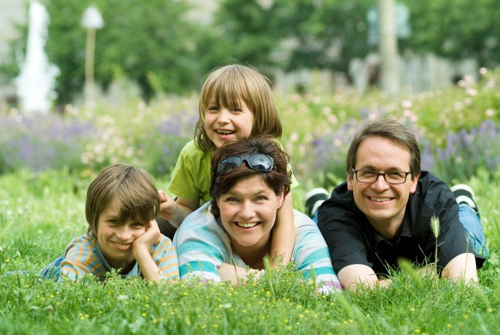
Ekteskapet, barnet og Bibelen
i en kjønnsnøytral tid
5 temamøter basert på det felleskirkelige dokumentet
«Ekteskapserklæring» Utarbeidet av Stiftelsen MorFarBarn

Slide 3
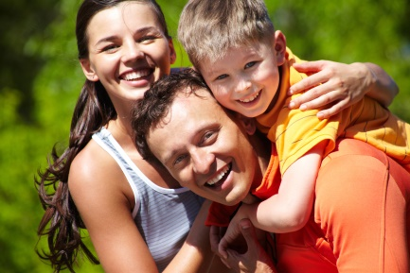
Innholdet i de 5 temamøtene
Temamøte 1: Samlivsdebatten og utviklingen i samfunn og kirke
Temamøte 2: Den radikale kjønnsideologien
Temamøte 3: Jesus Kristus som forbilde og
Bibelen som autoritet
Temamøte 4: Mor-far-barn-relasjonen er unik
Temamøte 5: Utfordringer og konsekvenser: Hva kan vi gjøre?
Notes:
TIPS OG MOMENTER TIL TALEREN
Taleren leser tematikken for hvert møte. Hvis taleren ønsker det, kan han/hun eventuelt kort kommentere et par av hovedpunktene som skal behandles i hver sesjon.
Dersom seminaret (eller møteserien) ikke inneholder samtlige temamøter, justerer taleren oversikten og temaene på lysbildet ved å fjerne det som ikke skal gjennomføres. Møtetemaene kan eventuelt også omformuleres.

Slide 4
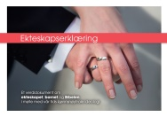
Ekteskapserklæring
Et verdidokument om ekteskapet, barnet og Bibelen
i møte med vår tids kjønnsnøytrale ideologi
• Et unikt dokument: 36 medutgivere
• Store deler av kristen-Norge står bak dokumentet
• En felles plattform som gir ryggdekning og frimodighet
Notes:
NOEN TIPS og ANBEFALINGER for dette lysbildet
Når denne presentasjonen er del av et seminar med flere sesjoner, bør Ekteskapserklæringen være et viktig element i materiellet som blir brukt. Vi anbefaler da at disse punktene blir gjennomført:
a) Del ut Ekteskapserklæringen i papirformat ved begynnelsen av seminaret, eller la det ligge på stolene når folk kommer.
b) Bla gjennom brosjyren sammen med deltakerne og les overskriftene og ingressen i de 6 kapitlene.
c) Kommentér listen over medutgivere på baksiden av brosjyren.
d) Forklar at undervisningen er en klargjøring og utdypning av innholdet i Erklæringen.

Slide 5
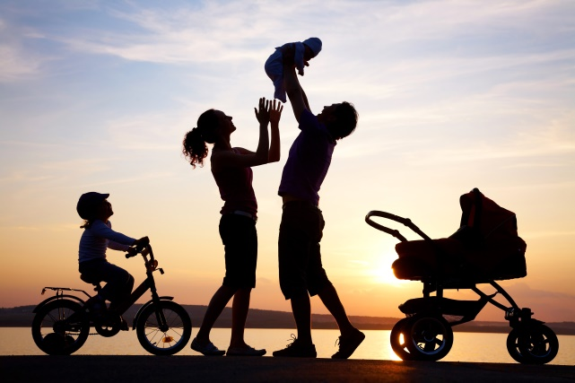
Samlivsdebatten og utviklingen i samfunn og kirke
Temamøte 1
Notes:
TIPS OG MOMENTER TIL TALEREN
Hovedinnholdet i dette temamøtet er en utdypning av avsnittene som står i Innledningen på side 2 i Ekteskapserklæringen: «Bakgrunnen for denne erklæringen».
Vi anbefaler taleren å lese grundig gjennom Innledningen i Ekteskapserklæringen og inkludere stoff derfra i undervisningen.

Slide 6
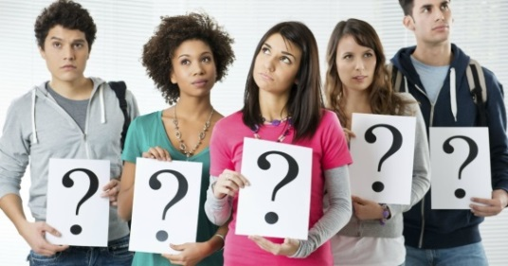
Viktige spørsmål om kjønn, samliv og barn
Er verden og mennesket skapt? Står vi ansvarlige overfor en Skaper? – Eller finnes det ingen autoritet over og utenfor oss?
Har barn rett til å kjenne sin egen mor og far og deres slekt? - Eller har biologiske foreldre og slektninger liten betydning? Kan far og mor like gjerne byttes ut med en omsorgsperson av motsatt kjønn? Er planlagt farløshet og morløshet til barns beste?
Er ekteskapet Guds skaperordning for én mann og én kvinne? - Eller er ekteskapet en menneskelig oppfinnelse, som vi står fritt til å definere som vi måtte ønske?
Er samliv og ekteskap bare for to personer? - Eller er tre eller fire personer like bra? Hvorfor? Hvorfor ikke?
Er kjønn bestemt av biologi? Eller av følelser?
Notes:
TIPS OG MOMENTER TIL TALEREN
De siste årene har debatten om kjønn og seksualitet, samliv, ekteskap og barn vært intens i ulike sammenhenger og på mange arenaer. Det som for få år siden var selvsagt for de aller fleste, blir i dag heftig diskutert.
Temaet angår oss alle. Det er derfor ikke så rart at det engasjerer. Vi skal se kort på noen av de sentrale spørsmålene.
Les hvert spørsmål høyt etter hvert som du klikker deg framover i lysbildet. Ta noen sekunders pause før du klikker deg fram til neste spørsmål.
Poenget med dette lysbildet er ikke at taleren skal gi utfyllende kommentarer til hvert spørsmål. Hensikten er å løfte fram aktuelle problemstillinger – til ettertanke og bevisstgjøring.
Etter at alle spørsmålene står på skjermen, kan man gjerne gi deltakerne noen minutter til å prate sammen i smågrupper (2-4 personer) om følgende spørsmål:
«Hvilke spørsmål synes dere er mest aktuelle? Mest krevende? Enklest å svare på?»
Hvis du som taler ønsker å kommentere lysbildet, kan du f.eks. ta utgangspunkt i det første, uthevede spørsmålet i hvert punkt. Forklar at gjennom hele historien, og fram til for 20-30 år siden, svarte nesten alle i Norge JA på samtlige spørsmål. (På spørsmål 1 var nok ikke Ja-prosenten så overveldende, men det store flertallet mente at det finnes en Skaper. Fortsatt tror ca 50% av den norske befolkning på en gud eller en høyere makt.)
På noen få år har altså svært mye forandret seg når det gjelder hva folk tenker om seksualitet og kjønn, familie og barn. For kristne er dette en stor utfordring ettersom de fleste mener at Guds sannheter ikke går ut på dato. Mange kristne er dessuten usikre og forvirret, og vet ikke helt hva de skal mene i møte med presset fra media og ungdomskulturen, fra venner og fra skolens undervisning.
Forhåpentligvis vil denne undervisningen gi litt mer kunnskap, klarhet og frimodighet.

Slide 7
Jesu budskap og eksempel
• SKAPT OG ELSKET
Alle mennesker er skapt av Gud og har samme verdi og menneskeverd. Vi er alle høyt elsket av Ham. Samtidig lever vi i en ufullkommen verden, der ikke alt fungerer slik Gud ønsker.
• NESTEKJÆRLIGHET
Kristne er kalt til å møte alle mennesker med Jesu kjærlighet – i ord, holdninger og handlinger. Guds ord oppfordrer oss til å vise respekt, vennlighet, likeverd, empati, osv. overfor alle – også dem vi kanskje er dypt uenige med.
• NÅDE og SANNHET
Begge deler er nødvendig og bibelsk – ikke bare nåde eller bare sannhet. Det er som to vinger, to årer, to togskinner. Begge er viktige og uunnværlige. (Se Joh 1,14.18 og Ef 4,15)
Notes:
TIPS OG MOMENTER TIL TALEREN
Helt i begynnelsen av dette temamøtet er det viktig å legge et grunnlag som understreker det bibelske fundamentet og Jesu budskap og eksempel. Taleren bør derfor bruke to-tre minutter på å utdype innholdet i dette lysbildet.
Som utfyllende kommentarer til hvert punkt kan taleren formidle innholdet i de aktuelle avsnittene i kapittel 1 i Ekteskapserklæringen – og andre momenter/illustrasjoner/ erfaringer som kan være relevante.
Jesu budskap og hans eksempel gir oss det vi trenger for å møte andre mennesker på en varm, respektfull og vennlig måte. Vi er ikke kalt til å fordømme mennesker, uansett hvor uenige vi kan være med dem, og uansett hvordan de lever. Tvert imot: Jesus kaller oss til å fortelle andre at de er elsket av Gud og verdifulle i hans øyne, og at hans vilje er det beste for ethvert menneske – selv om den ikke alltid er det enkleste.
Spørsmålet: «Hva ville Jesus ha gjort?» er svært aktuelt, også når det gjelder temaene som denne undervisningen inneholder. Vi trenger å lære av Jesus både når det gjelder ord, holdninger og handlinger.
Det handler om tre grunnleggende sannheter i kristen tro og etikk:
SKAPT OG ELSKET
NESTEKJÆRLIGHET
NÅDE og SANNHET
* SKAPT OG ELSKET. Mange sekulære nordmenn tror at kristne fordømmer dem, at vi anser oss som bedre enn andre, og at vi tror vi er mer verdifulle og høyere elsket av Gud enn dem. Understrek på en tydelig måte sannhetene i det første punktet: SKAPT OG ELSKET. Vi er alle i samme båt: Skapt Hans bilde, med et uutslettelig menneskeverd, elsket og verdifull – samtidig som vi kontinuerlig bryter hans vilje og trenger hans tilgivelse og ny start.
Alle er elsket av Gud, men ikke alt i verden og i våre liv er i tråd med hans skapervilje. På grunn av svakhet og synd, selvopptatthet og sår trenger vi alle Guds veiledning og ledelse, tilgivelse og kraft.
* NESTEKJÆRLIGHET. Snakk tydelig om at hvis Jesus er vårt forbilde og eksempel, og at vi ønsker å bli mer og mer lik Jesus, er nestekjærlighet helt avgjørende. Jesus sier faktisk at budet om å elske sin neste som seg selv, er like viktig som å elske Gud. Se det dobbelte kjærlighetsbud i Matt 22,34-40.
Kjærlighet er ikke en følelse, men ord, holdninger og handlinger som viser at vi ønsker folk alt godt, uansett hvem de er, hva de mener og hvordan de lever.
Prøv å formidle på en tydelig måte at vi ikke trenger å være enige med folk for å vise dem nestekjærlighet. Ekte kristen kjærlighet har som kjennetegn at den ofte elsker på tross av hva andre sier og gjør, ikke på grunn av at de er enige med oss.
NÅDE OG SANNHET. Nåden og sannheten hører intimt sammen. Nåde uten sannhet blir lett snillistisk relativisme og et ubibelsk budskap. På den annen side kan sannhet uten nåde lett utarte
til selvrettferdighet og fariseiske holdninger harde hjerter og lite empati. Jesus viste i sitt liv at rekkefølgen ofte har stor betydning: Først nåde, deretter sannhet.
Hvis en vinge faller av flyet, ender det i katastrofe. Hvis vi ror med bare én åre, beveger vi oss i ring, Hvis en av togskinnene er skadet eller fjernet, går det helt galt.
Ef 4,15: Idealet er å «være tro mot sannheten i kjærlighet».

Slide 8
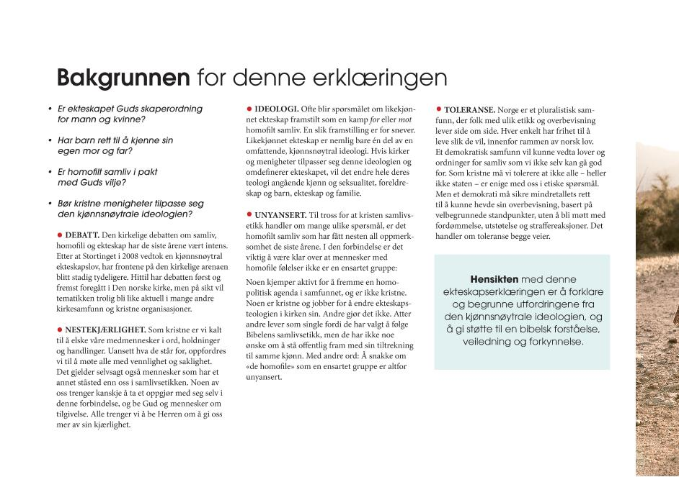
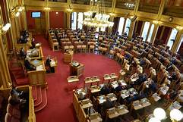
Noen sentrale årstall i norsk lovgivning
Forbud mot samboerskap og homoseksuell atferd avskaffet.
Kjønnsnøytral ekteskapslov + endringer i 4 andre lover.
1972 1993 2008 2017 ?
Partnerskapsloven for par av samme kjønn ble innført.
Den norske kirke omdefinerte ekte-skapet og innførte likekjønnet liturgi.
Notes:
TIPS OG MOMENTER TIL TALEREN
NB: Teksten nedenfor inneholder mer informasjon enn de fleste vil bruke i presentasjonen av dette lysbildet. Taleren velger selv ut hva som er mest relevant for tilhørerne.
1972: Fram til dette årstallet var samboerskap mellom mann og kvinne, og også seksuelle relasjoner mellom menn forbudt. (Det stod ingen ting i loven om relasjoner mellom kvinner.) Lovparagrafene var «sovende paragrafer» som markerte samfunnets prioritering av ekteskapet mellom mann og kvinne. Alle visste at det fantes samboere og folk med homoseksuell atferd, men i generasjonene før lovendringen var det ingen som hadde blitt bøtelagt, arrestert eller straffet fordi de var samboere eller hadde homofil atferd.
- - - - - - - - -
Som en ressurs til taleren gjengir vi utdrag av det borgerlige og det kirkelige ritualet for vielse. Bruk teksten hvis du ønsker. En viktig forskjell på de to ritualene er at det bare er den kirkelige versjonen som inneholder løfte om livsvarig troskap.
1991: Norge fikk en ny ekteskapslov, som erstattet Ekteskapsloven fra 1918. Ekteskapet defineres ikke som en livslang pakt, men forstås som det ektefellene subjektivt mener, når de i nærvær av en vigsler og to vitner sier at de vil inngå ekteskap.
«Det borgerlige vigselsformularet» i borgerlig vigsel lyder nå slik:
Vigsler spør de to: «Vil du ha NN, som står ved din side, til din ektefelle?» Etter at begge har svart ja, sier vigsleren: «Siden dere nå – i vitners nærvær – har lovet hverandre å leve sammen i ekteskap, erklærer jeg dere med dette for å være rette ektefolk.»
Det kirkelige vigselsritualet lyder slik: Prest: «For Gud vår Skapers ansikt og i disse vitners nærvær spør jeg deg, NN: Vil du ha MM, som står ved din side, til din ektefelle?» Brud/brudgom: «Ja.»
Prest: «Vil du elske og ære ham/henne og bli trofast hos ham/henne i gode og onde dager inntil døden skiller dere?»
Brud/brudgom: «Ja.»
Prest: «Så gi hverandre hånden på det. - For Guds ansikt og i disse vitners nærvær har dere nå lovet hverandre at dere vil leve sammen i ekteskap, og gitt hverandre hånden på det. Derfor erklærer jeg at dere er rette ektefolk.»
Les mer om lovgivningen omkring ekteskap på side 61-63 i boka Samlivsetikk og kristen tro. Dette er en utredning fra et utvalg oppnevnt av lutherske organisasjoner og frikirker, publisert 2011.
Hele boka på 116 sider ligger tilgjengelig på nettet. Den anbefales som en nyttig ressursbok til ulike deler av tematikken rundt seksualitet, samliv og ekteskap:
https://www.yumpu.com/no/document/view/18269033/samlivsetikk-og-kristen-tro-lunde-forlag
- - - - - - - - - - - - - - - - -
1993: Partnerskapsloven for par av samme kjønn ble vedtatt i Stortinget med 1 stemmes overvekt. Loven var en kopi av ekteskapsloven, med nøyaktig de samme plikter og rettigheter som i et ekteskap. Men det fantes noen få unntak. Det viktigste unntaket var at loven kun var beregnet for voksne; barn var ikke inkludert i partnerskapsinstitusjonen. Det var derfor ikke åpning for at to av samme kjønn kunne adoptere barn, og heller ikke at kvinner i partnerskap kunne få statens hjelp til å få barn ved kunstig befruktning ved hjelp av sæd fra en donor.
2008: I juni dette året presenterte departementet en lovpakke med endringer i 5 lover som angikk ekteskap, partnerskap, foreldreskap og barn. Stortinget vedtok disse endringene med stort flertall på én og samme dag i juni 2008.
Nesten alle kirkesamfunn og kristne organisasjoner var tydelige på at en slik kjønnsnøytral ekteskapslov er i strid med den kristne forståelsen og teologien angående ekteskapet. Mange kristne mente (og mener) at norske politikere ikke har autoritet til å omdefinere ekteskapet i sine grunnvoller. Ekteskapet er Guds skaperordning for mann og kvinne og samfunnets grunncelle, der barn får vokse opp med sine egne foreldre. Ekteskapet er pr definisjon for to kjønn.
2017: Et samlivsutvalg i Den norske kirke leverte i 2013 en utredning der flertallet anbefalte Kirkemøtet å innføre en kjønnsnøytral teologi og liturgi. Da begynte for alvor den kirkelige debatten om likekjønnet ekteskap. Fram til da hadde den kirkelige debatten nesten utelukkende dreid seg om homofilt samliv/partnerskap: Er seksuelt samliv i pakt med Guds skapervilje? Det tok bare 4 år (2013-2017) før Den norske kirke vedtok at ekteskapet ikke bare er for mann og kvinne, men at også to av samme kjønn kan være «rette ektefolk» i Guds øyne.

Slide 9
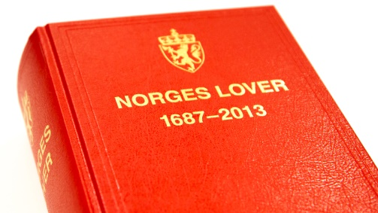
Juni 2008: Stortinget vedtok radikale endringer i 5 lover
Ekteskapsloven §1: Kjønnsnøytral definisjon – «To personer av motsatt eller samme kjønn kan inngå ekteskap.»
Bioteknologiloven: To kvinner i parforhold får statens hjelp til å føde barn ved assistert befruktning med sæd fra en donor.
Barneloven §4a: «Eit barn kan ikkje ha både ein far og ei medmor.» Dvs: Et barn med ”medmor” har ingen far og farsslekt.
Adopsjonsloven: To menn eller to kvinner kan adoptere utenlandske og norske barn på lik linje med mann og kvinne.
Partnerskapsloven: Avskaffet.
Notes:
TIPS OG MOMENTER TIL TALEREN
EKTESKAPSLOVEN. Tidligere stod det i loven at ekteskap kunne inngås mellom én mann og én kvinne.
BIOTEKNOLOGILOVEN. Stortinget vedtok at helsevesenet skal legge til rette for at kvinner i likekjønnede ekteskap eller i stabile samboerskap med en kvinnelig partner har rett til assistert befruktning med sæd fra en donor. Sæden kommer fra sædbanker ved Rikshospitalet og Haugesund sykehus.
BARNELOVEN §4a. «Medmor» er partner til kvinnen som føder. Hun blir medmor ved å skrive under på et skjema som hun sender til myndighetene. Hun har ingen biologisk relasjon til barnet. Medmor overtar alle fars rettigheter og plikter overfor barnet for all framtid. Barnet er medmors livsarving. Barnet vil arve slektsgården til sin medmor, dersom medmor er odelsjente. I Norge er det ikke tillatt med anonym sæddonor. Fram til barnet er 18 år vil verken barnet eller moren ha mulighet til å vite noe om donoren. Men ved fylte 18 år kan barnet henvende seg til Statens donorregister og få vite navn og nasjonalitet på faren/sæddonoren. Det er mangel på sæd fra norske donorer, så en del av sæden kommer fra det internasjonale fertilitetsmarkedet. I Norge kan en mann være far til 8 donorbarn. Flere hundre norske kvinner drar hvert år til Danmark for å få assistert befruktning. I Danmark kan en mann være far til 25 donorbarn. Der tillater man også at donoren kan være anonym, dersom kvinnen ønsker det. Da vil barnet og kvinnen aldri ha mulighet til å få vite hvem donoren/faren er.
ADOPSJONSLOVEN. Inntil nylig har ingen land vært villig til å sende sine adoptivbarn til likekjønnede foreldre i andre land. Barna har hatt en vanskelig start i livet, og giverlandene ønsker at adoptivbarna skal få vokse opp med en mor og en far. I løpet av de siste årene har to land åpnet opp for å sende barn til likekjønnede par i andre land, nemlig Colombia og Brasil. Det er viktig å være klar over at mange land de siste årene har strammet inn muligheten for internasjonal adopsjon. De fleste land prøver nå å finne adoptivforeldre blant sine egne innbyggere. Det betyr blant annet at det er stor mangel på adoptivbarn i forhold til hvor mange par (av mann og kvinne) som ønsker å adoptere. Køen av par som ønsker å adoptere, er derfor lang – både i Norge og i andre vestlige land. Argumentet om at det er bedre for et adoptivbarn å vokse opp med foreldre av samme kjønn enn å vokse opp på et barnehjem eller på gata, er derfor irrelevant og uten praktisk betydning. Det finnes nemlig ingen kø av barn som står klare til å bli adoptert av par i andre land.
PARTNERSKAPSLOVEN. Den kjønnsnøytrale ekteskapsloven erstattet partnerskapsloven, og denne ble derfor avskaffet. Ingen nye partnerskap er derfor inngått etter 1. januar 2009, da de nye lovene trådte i kraft. To menn eller to kvinner i partnerskap fikk anledning til å velge om de ville omgjøre partnerskapet sitt til ekteskap. Under halvparten valgte å gjøre det, ettersom det var uten praktisk betydning hvis man ikke hadde planer om å få barn med statens hjelp.

Slide 10
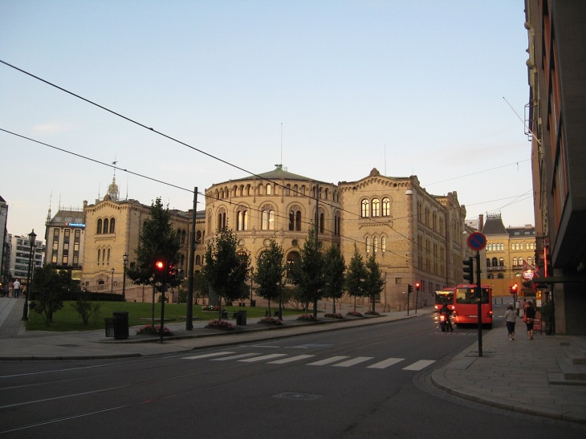
Uansvarlig saksbehandling
1. De radikale lovendringene i 2008 ble vedtatt …
a) uten offentlig utredning (NOU), b) uten konsekvensanalyse, c) uten stortingsmelding.
Alt manglet! * Inge Lønning: «Undermåls saksbehandling».
2. Brudd på et viktig prinsipp i FNs Barnekonvensjon:
«Barnet skal, så langt det er mulig, ha rett til å kjenne sine foreldre og få omsorg fra dem.»
3. Avstemningen i Stortinget: * Ap, SV og Venstre stemte enstemmig for.
* Høyre og Senterpartiet var delt.
* KrF og FrP stemte enstemmig mot.
Notes:
TIPS OG MOMENTER TIL TALEREN
1. Instruksene som alle departementer jobber etter, sier at det ved større lovendringer skal gjennomføres en offentlig utredning (med en såkalt NOU: Norsk Offentlig Utredning), en konsekvensanalyse og en stortingsmelding. I lovprosessen med ekteskapsloven manglet alt dette. Da de fem radikale lovendringene ble vedtatt i 2008, hoppet man bukk over vanlige prosedyrer og ansvarlig saksbehandling. Regjeringspartiene mente at i denne saken var det unødvendig å følge vanlige rutiner for ansvarlig saksbehandling. Politikerne som var uenig i de nye lovene, brukte ofte den uforsvarlige saksbehandlingen som et viktig argument i debatten. Inge Lønning for eksempel, stortingsrepresentant fra Høyre, uttalte at han i hele sin politiske karriere aldri hadde vært med på en så «undermåls saksbehandling» i en viktig lovsak.
2. FNs Barnekonvensjon: «Barnet skal, så langt det er mulig, ha rett til å kjenne sine foreldre og få omsorg fra dem. [...] Begge foreldre har et felles ansvar for barnets oppdragelse og utvikling» (Artikkel 7.1 og 18.1 i FNs Barnekonvensjon).
Se også kapittel 4 i Ekteskapserklæringen, avsnitt 3.
Stortinget har lovfestet at ingen lovgivning som angår barn, skal bryte med FNs Barnekonvensjon. Mange mener at Stortinget ved disse lovendringene brøt med denne regelen. Et viktig prinsipp i Barnekonvensjonen er «barnets beste». Er det til barns beste å bli født planlagt farløs, slik som lovendringene legger til rette for?
3. Avstemningen.
Ap, SV og Venstre hadde programfestet kjønnsnøytral ekteskapslov på sine landsmøter i 2005. Men at Stortingets endelige vedtak i 2008 skulle angå fem forskjellige lover og inkludere ordningen med assistert befruktning for kvinnelige par, planlagt farløshet og institusjonen «medmor», var ikke kjent i 2005. Disse lovendringene kom til underveis.
Verken Høyre eller Senterpartiet hadde programfestet noe om endringer i ekteskapsloven, og ingen av de to partiene støttet forslaget om kjønnsnøytral ekteskapslov i valgkampen før Stortingsvalget i 2005, heller tvert imot. Men til slutt stemte over halvparten av stortingskandidatene i begge partier sammen med flertallet.
Lovendringene trådte i kraft 1. januar 2009.

Slide 11
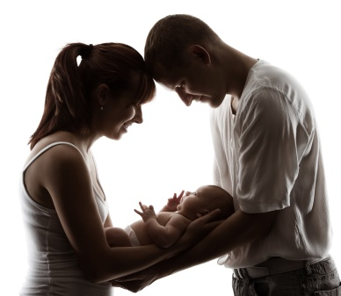
Usannheter om ekteskap og barn som norsk familielovgivning nå bygger på
1. EKTESKAPET er ingen skaperordning eller fast definert institusjon med konkrete kjennetegn. Ekteskapet er en elastisk institusjon, en «sosial konstruksjon», som det rådende stortings-flertall har mandat til å definere og omdefinere som de måtte ønske.
2. RELASJONEN mellom mor, far og barn er ikke unik. Den kan like godt erstattes av andre relasjoner. Mor-far-barn-relasjonen er bare én variant blant andre like naturlige og verdifulle «normalvarianter».
3. BLODSBÅND, SLEKT, ARV, gener og biologisk tilhørighet er uvesentlig i et menneskes liv. Sammenhengen mellom seksualitet og fruktbarhet, barn, foreldreskap og familie er uten betydning. Det som er viktig for barn, er at de har gode omsorgspersoner.
Notes:
TIPS OG MOMENTER TIL TALEREN
Teksten i de tre punktene på lysbildet er ikke sitater fra noen lovtekst, men beskriver forutsetninger, premisser og tankegangen bak lovene som ble endret og vedtatt i 2008.
Taleren kan kort kommentere hvert punkt, eller la deltakerne samtale om innholdet i smågrupper:
→ «Hvilket av de tre punktene mener dere er det mest alvorlige? Hvorfor?»

Slide 12
Samlivsdebatten i Den norske kirke
Diskusjonen om homofilt samliv starter i kirkelige organer.
Bispemøtet, Lære- nemnda og Kirke-møtet avviste like-kjønnet ekteskap.
Kirkemøtet vedtok å innføre likekjønnet teologi og liturgi.
Fra ca 1990 • 1997 • 2004-2007 • 2013 • 2017 ?
Bispeutredning: Like- kjønnet ekteskap vil være «kirkesplittende vranglære».
Et kirkelig samlivs-utvalg anbefalte kjønnsnøytral teologi og liturgi.
Notes:
TIPS OG MOMENTER TIL TALEREN
Teksten nedenfor inneholder mer informasjon enn de fleste vil bruke i undervisningen. Taleren velger selv ut hva som er mest relevant for tilhørerne.
Fra ca 1990: Fra begynnelsen av 1990-tallet ble debatten om homofilt samliv et stadig tilbakevendende tema i ulike organer i Den norske kirke. Fram til da hadde tematikken fått behandling i et par uttalelser fra Bispemøtet (f.eks. i 1977), men den kirkelige debatten foregikk for en stor del i den kristne dagspressen.
På 1990-tallet ble forholdet mellom kristen etikk og homofilt samliv ved flere anledninger behandlet på bispemøter, i Kirkemøtet og i kirkelige utredninger. I 1995 kom det f.eks. en utredning med tittelen «Homofile i kirken». Fokus i debatten lå ikke på ekteskapet, men på følgende spørsmål: «Er homofilt samliv forenlig med kristen tro og etikk?»
1997: Tre biskoper (Sigurd Osberg, Odd Bondevik og Halvor Bergan) skrev i 1997 en 30 siders utredning om samlivsetikk for Bispemøtet: «Kirkens enhet og troens fundamenter». Utredningen tok også opp spørsmålet om homofilt samliv kan defineres på linje med «ekteskap». En av konklusjonene i utredningen lyder slik: «Å sidestille heterofilt ekteskap med homofilt samliv er i strid med grunnleggende etiske prinsipper i Bibelen og må anses som kirkesplittende vranglære.»
2004-2007: Både Bispemøtet i 2004 og i 2005 uttalte enstemmig at ekteskapet ifølge kristen teologi er for mann og kvinne. De avviste derfor en kjønnsnøytral ekteskapsforståelse. Flere av biskopene var positive til homofilt samliv, men de var klare på at et slikt samliv ikke er et kristent ekteskap. I 2006 avviste 16 av 20 medlemmer i Den norsker kirkes Lærenemnd at ekteskapet kan være kjønnsnøytralt. I 2007 stemte 83% av Kirkemøtet for en uttalelse som sa et klart nei til ekteskap mellom to av samme kjønn.
2007: Flertallet i Kirkemøtet dette året åpnet for at homofile i registrert partnerskap skulle kunne vigsles prest og annet kirkelig tjeneste i Den norske kirke. Det samme kirkemøtet vedtok imidlertid med overveldende flertall (83%) at ekteskap er forbeholdt mann og kvinne. (Se siste setning i forrige avsnitt.)
2013: I februar dette året leverte et kirkelig samlivsutvalg sin utredning. Utvalget var blitt nedsatt av Bispemøtet i 2009. Flertallet i dette utvalget anbefalte at Den norske kirke burde omdefinere ekteskapet og åpne for at to av samme kjønn kunne inngå ekteskap i kirken.
Mellom 2009 og 2013 var samlivsdebatten i Den norske kirke svært lavmælt. Alle gikk og ventet på at Samlivsutvalget skulle legge fram sin utredning. Først da denne kom i februar 2013, skjøt debatten om kirkens ekteskapsteologi fart. Fram til da hadde debatten primært handlet om hvordan kristne skulle forholde seg til homofilt samliv som sådan, og ikke om to av samme kjønn kunne inngå ekteskap. Fram til 2013 hadde alle uttalelser og vedtak fra kirkelige organer vært tydelige på at ekteskapet er for mann og kvinne. Fra 2013 endret dette seg dramatisk. I løpet av 4 år gjorde Den norske kirke en helomvending i spørsmålet om hva som er et kristent ekteskap.
2017: I januar 2017 vedtok Kirkemøtet å innføre likekjønnet teologi og liturgi i Den norske kirke. Den nye liturgien er kjønnsnøytral og kan brukes av alle typer par, men både prester og ektepar kan fortsatt velge å benytte den «gamle» liturgien for ekteskap mellom mann og kvinne. På Kirkemøtet i 2014 hadde et forslag om å innføre likekjønnet teologi og liturgi blitt nedstemt. Etter dette ble organisasjonen «Åpen folkekirke» stiftet. I 2015 mobiliserte så Åpen folkekirke ved Kirkevalget og fikk flertall på Kirkemøtet. På Kirkemøtet i 2016 stemte et flertall for at Kirkerådet skulle forberede en liturgi for likekjønnet ekteskapsinngåelse. Denne ble presentert, diskutert og vedtatt på Kirkemøtet i 2017.

Slide 13
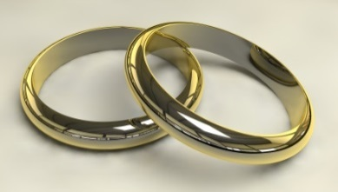
En bibelsk forståelse av ekteskapet
1 Mosebok 2,24 • Matteus 19,5 • Markus 10,7-8
(Bibel 2011)
Den naturlige familien med mor og far
Voksen, selvstendig person
Oppbrudd,
ny livsfase, ny lojalitet
«Derfor skal mannen forlate
sin far og sin mor og
holde fast ved sin kvinne,
og de to skal være én kropp.»
Mann og kvinne,
to kjønn som tilhører og utfyller hverandre
Ny familie, ny sosial enhet, livslang trofasthet
Prosess med kjærlighet, læring og utvikling
En unik enhet mellom mann og kvinne → Familie og
foreldreskap
Et par, bestående av én mann og én kvinne
Notes:
TIPS OG MOMENTER TIL TALEREN
Som en kontrast til det som flertallet på Kirkemøtet 2017 vedtok, kan taleren vise denne enkle, men tankevekkende presentasjonen av Bibelens lære om ekteskapet.
Dette verset har vært en av kjernetekstene i alle kristne bryllup i alle kirkesamfunn til alle tider. Det er essensen av den bibelske læren om ekteskapet.
At ekteskapet er Guds skaperordning for én mann og én kvinne, har gjennom hele kirkehistorien vært et av de lærepunktene som det har vært størst enighet om – på tvers av kirkesamfunnene. Og det er det fortsatt. I verden i dag er det faktisk bare 2-3 prosent av de kristne som tilhører et kirkesamfunn som har omdefinert ekteskapet i sine grunnvoller, slik Den norske kirke har gjort.
Når du kommenterer de forskjellige delene av verset, kan det være interessant å nevne at uttrykket «holde fast ved» (dabaq på hebraisk) også har betydningen å «være limt sammen med».
* Bibeloversettelsen som blir brukt på lysbildet, er Bibel 2011, utgitt av Det norske bibelselskap. Dersom taleren ønsker å bruke en annen oversettelse, er det enkelt å endre verset på lysbildet:
Bibel 88/07, utgitt av Norsk Bibel: «Derfor skal mannen forlate far og mor og holde seg til sin hustru, og de to skal være ett kjød.»
Bibelen – Guds Ord, utgitt av Bibelforlaget: «Derfor skal mannen forlate sin far og sin mor og være knyttet til sin hustru, og de to skal være ett legeme.»

Slide 14
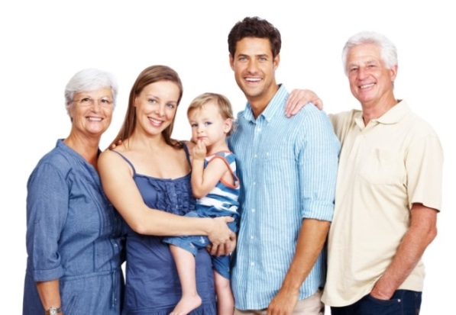
Utfordringen fra den radikale kjønnsideologien
Hovedutfordringen i debatten om samliv og ekteskap er ikke homofili, men den nye, radikale kjønnstenkningen. Den kolliderer med grunnleggende sannheter i kristen samlivsetikk.
1. Kjønn
2. Seksualitet
3. Foreldreskap
4. Barn
5. Ekteskap
6. Familie
Notes:
TIPS OG MOMENTER TIL TALEREN
En radikalt ny måte å tenke på er i ferd med å innta de fleste samfunnsarenaer – fra barnehage og skole til kultur, politikk og lovverk. Denne nye ideologien vil bli en stadig mer krevende utfordring for kristne mennesker, menigheter og organisasjoner.
Stadig større deler av befolkningen er i ferd med å endre sitt syn på:
1. Kjønn. Betydningen av mann og kvinne, mor og far, blir bagatellisert og bortforklart.
Det finnes ikke bare to kjønn. Tvert imot, sier Foreningen Fri (og mange andre): «Det finnes et mangfold av kjønn,» skriver Foreningen Fri i sin Politiske plattform. Også foreningens navn uttrykker det samme: Fri – Foreningen for kjønns- og seksualitetsmangfold.
I dagens Norge er forståelsen av kjønn i full oppløsning. I 2016 vedtok Stortinget «Lov om endring av juridisk kjønn». Hvem som helst kan nå endre sitt juridiske kjønn ved å fylle ut et skjema som de printer ut fra internett. Det er ikke nødvendig å ha kontakt med helsevesenet eller andre instanser. Alt er basert på subjektive opplevelser, ønsker og følelser.
Noen uker senere får man tilsendt nytt personnummer og kan skaffe seg et nytt pass. I alle offentlige sammenhenger regnes man nå som det motsatte kjønn, selv om kroppen og biologien er den samme som før.
Stadig flere mener at kjønn ikke nødvendigvis er basert på biologi, men på følelser. En person er det kjønnet man føler seg som, uavhengig av gener og kromosomer, kjønnsorganer og utseende. Resultatet er blant annet at mange nå opererer med dusinvis av ulike kjønnsidentiteter.
2. Seksualitet. Forståelsen av seksualitetens mening og rammer blir radikalt omdefinert. Forbindelsen og sammenhengen mellom seksualitet og kjærlighet, seksualitet og kjønn, seksualitet og samliv, seksualitet og foreldreskap, seksualitet og barn er opphevet.
3. Foreldreskap. Foreldre er ikke nødvendigvis mor og far. Mor og «medmor», far og «medfar» er like naturlig og bra – både for barn og foreldre, for slekt og for samfunn. Hvem er et barns foreldre? Det finnes det nå mange forskjellige svar på, og alle typer foreldreskap skal betraktes som like gyldige, barnevennlige og bærekraftige – både for enkeltmennesker og for samfunnet.
4. Barn. Barn har ikke lenger en gudgitt rett til sin egen mor og far. Planlagt farløshet og morløshet blir definert som etisk forsvarlig og høyverdig. Barn er ikke lenger en gave, men en rettighet. Stadig flere synes det er helt OK å få barn ved å benytte det internasjonale og kommersielle fertilitetsmarkedet (barnemarkedet), der man handler med sæd og egg, donorer og surrogatmødre.
5. Ekteskap. Ekteskapet blir ikke forstått som en (Guds) skaperordning for mann og kvinne, men som en «sosial konstruksjon», altså en menneskelig oppfinnelse som kan endres når politikerne måtte ønske det. Det finnes ikke lenger en objektiv og fastlagt definisjon av ekteskapet. Definisjonen av ekteskapet kan endres når nye grupper får gjennomslag, slik f.eks. organisasjonen PolyNorge jobber for. Et spørsmål stadig flere stiller seg, er f.eks. av denne typen: Hvis to kvinner kan inngå ekteskap, hvorfor kan ikke tre kvinner gjøre det?
6. Familie. Forståelsen av familie, slekt og relasjoner endres i sine grunnvoller. Mor-far-barn-relasjonen er ikke lenger unik, og står ikke lenger i noen særstilling, men er bare én variant blant mange andre sidestilte «normalvarianter» av familie. Begrepet «kjernefamilie» med mor, far og barn har fått en negativ klang i mange miljøer, og kjernefamilien blir ikke lenger regnet som samfunnets grunncelle og viktigste byggekloss.

Slide 15
Hva er
TOLERANSE?
A. Misforstått oppfatning av toleranse:
«Du er bare tolerant hvis du mener at min mening og overbevisning er like bra som din.»
B. Ekte toleranse:
«Jeg er dypt uenig med deg, men jeg vil uansett
respektere og forsvare din rett til å mene det du gjør.»
(Ofte kan det være nødvendig å tilføye: «Jeg håper du vil gjøre det samme overfor meg. Toleransen må være gjensidig,
ikke enveiskjørt.»)
Notes:
TIPS OG MOMENTER TIL TALEREN
Kristne blir ofte anklaget for å være intolerante. Stemmer det? Noen ganger stemmer det sikkert, men svært ofte stemmer det ikke. Det går nemlig utmerket godt an å være dypt uenige og allikevel vise stor og gjensidig toleranse. Det er jo nettopp det toleranse handler om.
I tillegg til teksten på lysbildet bør taleren bruke momenter fra avsnittet om TOLERANSE på side 2 i Ekteskapserklæringen.
Misforstått oppfatning av toleranse
Ordet toleranse blir i dag ofte misforstått og forvekslet med relativisme, altså at det ikke finnes allmenngyldige sannheter, men at alt egentlig er like bra. («Alt er relativt.»)
B. Ekte toleranse
En klassisk definisjon av begrepet toleranse lyder slik: «Jeg er dypt uenig i hva du sier, men jeg vil inntil døden forsvare din rett til å si det».
(Sitatet blir ofte tillagt den franske filosofen og forfatteren Voltaire, som var en viktig aktør under Opplysningstiden på 1700-tallet. Ettersom dette sitatet ikke finnes ordrett hos Voltaire, er det trolig en fri gjengivelse av ting han skrev om toleranse i ulike sammenhenger.)
Ekte toleranse handler altså ikke om å være enige eller å mene at alt er like bra, sant og gyldig. Ekte toleranse betyr at man respekterer og forsvarer sine meningsmotstanderes frihet og rett til å ha en annen overbevisning enn man selv har.
Kristne personer og menigheter har ikke noe ønske om å tvinge andre til å leve på tvers av sin overbevisning, eller å diktere samfunnets lover. Men vi må ha rett til å argumentere og kjempe for det vi mener er sant og godt og rett, og til beste for samfunnet, uten å bli anklaget for intoleranse, dømmesyke, ukjærlighet o.l. Toleranse kan ikke være enveiskjørt, den må gå begge veier. Til tider ser det ut til at det er de som mener at de selv er svært tolerante, som kan være sterkest i fordømmelsen av sine meningsmotstandere.

Slide 16
To løgner om toleranse
Den kjente pastoren Rick Warren er forfatter av vår tids mest solgte kristne bok: Et målrettet liv (The Purpose-Driven Life). Han sier:
«Vår kultur har akseptert to store løgner.
Den første er denne: Hvis du er uenig i et menneskes livsstil, er det fordi du frykter eller hater dem.
Den andre løgnen sier:
Å elske noen betyr at du godtar alt de tror eller gjør.
Begge løgnene er meningsløse. Du behøver ikke å gå på kompromiss med dine overbevisninger for å være barmhjertig.»
Notes:
TIPS OG MOMENTER TIL TALEREN
Etter at taleren har lest sitatet høyt og eventuelt kommentert det kort, kan man gjerne åpne for innspill fra deltakerne, eller la dem snakke sammen i smågrupper:
«Hva tenker dere om det Rick Warren sier?
Har dere noen eksempler eller egne erfaringer?»

Slide 17
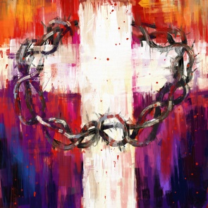
Jesu utfordring: Radikal og uventet kjærlighet
Jesus i Bergprekenen – Matt 5,44-45
«Dere har hørt det er sagt: `Du skal elske din neste og hate din fiende.`
Men jeg sier dere:
Elsk deres fiender,
velsign dem som forbanner dere,
gjør godt mot dem som hater dere,
og be for dem som krenker dere og forfølger dere.
Paulus’ eksempel i 1 Kor 4,12-13:
Når vi blir utskjelt, velsigner vi.
Når vi blir forfulgt, holder vi ut.
Når noen håner oss, svarer vi med vennlighet.
Notes:
TIPS OG MOMENTER TIL TALEREN
Å holde fast på Bibelens budskap om seksualitet og kjønn, ekteskap og barn i dagens åndsklima er svært krevende – både i det offentlige rom, på arbeidsplassen og privat.
I denne situasjonen er det utrolig viktig å kommunisere vår overbevisning på en konstruktiv måte med kunnskap og med ekte kristen kjærlighet inspirert av Jesus selv. Se f.eks. de viktige JA-budskapene på baksiden av Ekteskapserklæringen, samt et eget ressursark kalt «Det kristne Ja-budskapet».
Når vi som kristne møter anklager og fordømmelser, maktspråk og hersketeknikker er det helt avgjørende at vi møter dette med Jesu sinnelag og i tråd med hans bud om å elske våre (menings)motstandere og våre «fiender».
Som kristne vil mange av oss kunne vitne om at vi ikke kjenner noen som vi definerer som fiender, men det kan godt hende at andre ser på oss som sine fiender. Og om de ikke anser enkeltkristne som fiender, er det nok en del som definerer kristenfolket (og ikke minst kristne i bedehus og frikirker) som fiender.
I denne situasjonen er det av stor betydning at vi tar Jesu radikale budskap om kjærlighet på alvor. Det er et budskap som er unikt i forhold til så å si alle andre religioner.
Denne kjærligheten kan vi ikke produsere selv, den er en frukt av en levende relasjon til Jesus.
Mange forfulgte kristne er et eksempel på medkristne som viser at en slik kjærlighet er mulig, med Guds hjelp, når vi er grener på hans vintre, Joh 15,1-17. Det er for øvrig svært tankevekkende at Jesus i vers 18 kommer med følgende sterke utsagn: «Om verden hater dere, skal dere vite at den har hatet meg først.»
Kristen tro er dypest sett ikke en RELIGION med regler og ritualer, men en RELASJON til den oppstandne og levende Jesus Kristus.
Som kristne må vi ta på alvor at bibeltroskap også handler om vår kjærlighet til medmennesker. Uten kjærlighet vil rette meninger og sunn lære bli kraftløs og selvmotsigende. Kjærlighetens høysang i 1 Korinterbrev 13 gir et krystallklart og ransakende budskap om dette:
Om jeg taler med menneskers og englers tunger, men ikke har kjærlighet,
da er jeg bare drønnende malm eller en klingende bjelle.
Om jeg har profetisk gave, kjenner alle hemmeligheter og eier all kunnskap,
om jeg har all tro så jeg kan flytte fjell,
men ikke har kjærlighet, da er jeg intet.
Om jeg gir alt jeg eier til brød for de fattige,
ja, om jeg gir meg selv til å brennes, men ikke har kjærlighet,
da har jeg ingen ting vunnet.
(1 Kor 13,1-3)
I møte med en kultur som på flere områder kolliderer med vår dypeste overbevisning, er også denne påminnelsen av Paulus i 2 Tim 1,7 av grunnleggende betydning:
«Gud ga oss ikke en ånd som gjør motløs; vi fikk Ånden som gir kraft, kjærlighet og visdom.» (Bibel 2011).
Dette er tre kvaliteter og verdier vi er helt avhengige av i tiden som ligger foran.
Det er grunn til å be om, minne hverandre på og støtte hverandre i følgende sannhet: Gud vil ikke at vi skal være mismodige eller hovmodige, men frimodige.

Slide 18
Det kristne svaret:
Et tydelig JA-budskap
JA til Bibelen som forpliktende autoritet for tro, lære og liv.
JA til ekteskapet som Guds skaperordning for én mann og én kvinne.
JA til mor-far-barn-relasjonens særstilling og unike betydning.
JA til barns gudgitte rett til å kjenne sin egen mor og far.
JA til barneperspektivet i kirkens teologi og praksis.
Vår tro og vårt budskap bygger på et tydelig JA til Guds gode vilje på alle livsområder –
også i spørsmål om seksualitet og samliv.
Notes:
TIPS OG MOMENTER TIL TALEREN
Dette lysbildet kan fungere som en avslutning og en oppsummering av undervisningen på et møte, men det kan også brukes som et enkeltstående bilde i en andakt eller et kort innslag.
Taleren leser disse JA-utsagnene høyt og kommenterer eventuelt noen av dem med et par setninger, om tiden tillater det.
Legg vekt på at vårt utgangspunkt og vår motivasjon ikke er å si nei til ulike meninger og ideologier, men å si et tydelig JA til Guds gode vilje. Av dette følger det selvsagt at vi sier nei til det motsatte. (Vi er ikke schizofrene!) Vårt nei og vår motstand er en konsekvens av vårt JA, ikke motivasjonen, utgangspunktet eller drivkraften.
Hvis vi definerer debatten som en kulturkamp, handler det for vår del først og fremst om en forsvarskamp, ikke en angrepskamp. Men samtidig oppfordrer Bibelen oss til å avsløre og imøtegå ideologier, tankesystemer og trender som bryter med Guds vilje og sannhet. Se f.eks. 2 Kor 10,3-5; 11,3-4 og Ef 6,10-20.
* Ja-budskapene på lysbildet er en gjengivelse av Ekteskapserklæringens siste side.

